Slide 1
შშმ და სსსმ სტუდენტების წარმატებული და ღირსეული ინკლუზიის გზები და საშუალებები უმაღლეს საგანმანათლებლო დაწესებულებებში
ასოცირებული პორფესორი
მარინე გურგენიძე
ზუსტ მეცნიერებათა და განათლების ფაკულტეტი

Slide 2
ინკლუზიური განათლება საქართველოში
საქართველოში 2006 წელს დაიწყო ინკლუზიური განათლების საპილოტე პროექტი თბილისის 10 საჯარო სკოლაში.
2009 წლიდან ინკლუზიური განათლება ზოგადსაგანმანათლებლო საფეხურზე მთელი ქვეყნის მასშტაბით სავალდებულო გახდა.
2013 წლიდან დაინერგა ინკლუზიური განათლება პროფესიული განათლების საფეხურზე.
დღესდღეობით ინკლუზიური განათლება ინერგება სკოლამდელი აღზრდისა და განათლების დაწესებულებებში.

Slide 3
დოკუმენტით „საქართველოს კანონი უმაღლესი განათლების შესახებ“ უმაღლეს საგანმანათლებლო დაწესებულებას ევალება:
იზრუნოს შეზღუდული შესაძლებლობის მქონე სტუდენტებისათვის სწავლის პირობების შესაქმნელად;
შშმ სტუდენტებისთვის დააწესოს შეღავათები მათი სრულფასოვანი განათლებისათვის აუცილებელი პირობების შესაქმნელად;
ჰქონდეს ადაპტირებული გარმო სპეციალური საგანმანათლებლო საჭიროების მქონე სტუდენტებისათვის.

Slide 4
უმაღლესი საგანმანათლებლო დაწესებულებებისადმი მოთხოვნები
რეგლამენტის სუსტი მხარეები:
ავტორიზაციის წესი უსდ-ებს ავალდებულებს კუთვნილებაში არსებული შენობების საქართველოს მთავრობის #41-ე დადგენილებასთან შესაბამისობაში მოყვანას.
რეგლამენტი ორიენტირებულია მობილობის შეზღუდვის მქონე პირების საჭიროებებზე და უმეტეს შემთხვევებში ვერ პასუხობს სხვა კატეგორიის შშმ პირთა საჭიროებებს.
იგი ნაწილობრივ არის თანხვედრაში გაეროს შშმ პირთა უფლებების კონვენციის მიხედვით განსაზღვრულ უნივერსალური დიზაინის პრინციპებთან.

Slide 5
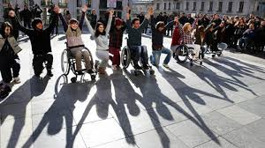
„უნივერსალური დიზაინი”
გულისხმობს პროდუქტის, გარემოს, პროგრამებისა და მომსახურების ისეთ დიზაინს, რომელიც ყველა ადამიანს აძლევს მისი მაქსიმალური გამოყენების საშუალებას.
(გაერთიანებული ერების კონვენცია შეზღუდული შესაძლებლობის მქონე პირთა უფლებების შესახებ 2006)

Slide 6
უსდ-ები, ტიპური და ზენორმის განვითარების სტუდენტების გარდა, ჩარიცხვის შემთხვევაში აუცილებელია მისაწვდომი იყოს შემდეგი ჯგუფებისათვის:
მობილობის შეზღუდვის მქონე პირები
სმენის შეზღუდვის მქონე პირები
მხედველობის შეზღუდვის მქონე პირები
აუტიზმის სპექტრის მქონე პირები
დასწავლის უნარის დარღვევის მქონე პირები
ფსიქო-სოციალური საჭიროების მქონე პირები.

Slide 7
საერთაშორისო გამოცდილება
ევროპაში ფუნქციონირებს სპეციალური საჭიროებების და ინკლუზიური განათლების ევროპული სააგენტო (EUROPEAN AGENCY for Special Needs and Inclusive Education)
იგი აერთიანებს ევროკავშირის წევრ ქვეყნებს, ისლანდიას, ნორვეგიას, შვეიცარიას და აქტივობებით ხელს უწყობს ქვეყნებს შორის გამოცდილების გაზიარებას.
საქართველო ამ ეტაპზე, არ არის პლატფორმის წევრი ქვეყანა, თუმცა აქვს ვებგვერდზე წვდომა.

Slide 8
საერთაშორისო გამოცდილება
შვედეთში, ესპანეთში, უნგრეთსა და ავსტრიაში საგანმანათლებლო სისტემა მთლიანად აგებულია ინკლუზიის პრინციპებზე.
ფინეთში არსებობს ინდივიდუალური მხარდაჭერის სპეციალური ინსტრუქციები, სსსმ სტუდენტებისთვის ადგენენ სპეციალური განათლებისა და მომზადების ინდივიდუალურ სასწავლო გეგმას.
ევროპის გარკვეულ ქვეყნებში უმაღლესი განათლება შშმ/სსსმ პირებისათვის არის უფასო ან ისინი იღებენ დამატებით დაფინანსებას, რათა მხარდაჭერა გაუწიონ შშმ/სსსმ პირებს.

Slide 9
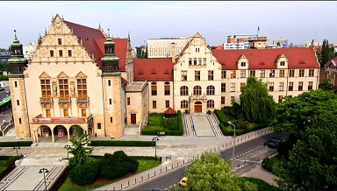
პოლონეთი
პოლონეთში, უმაღლესი განათლების მისაწვდომობას, შესაბამისი კანონი არეგულირებს.
პოზნანის უნივერსიტეტი
მატერიალური რესურსი იხარჯება ფიზიკური გარემოს მოწყობაზე და თანამედროვე ტექნოლოგიების დანერგვაზე სწავლების პროცესში.
აქვთ სმარტ ოთახი და ნანო-ტექნოლოგიური აღჭურვილობები, რომლებიც უზრუნველყოფს სმენის დარღვევის მქონე სტუდენტებისთვის ხარისხიანი განათლების შეთავაზებას.
უნივერსიტეტის შშმ პირთა ცენტრი ყოველთვიურად მართავს ცნობიერების ასამაღლებელ შეხვედრებს სტუდენტებისათვის.
საუნივერსიტეტო ბიბლიოთეკები, აუდიტორიები თუ სხვა სივრცე მოწყობილია უნივერსალური დიზაინის პრინციპებზე დაყრდნობით.

Slide 10
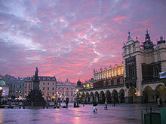
პოლონეთი
უნივერსიტეტებში საჭიროებისამებრ იწვევენ ან მუდმივ თანამშრომლად ქირაობენ ინფორმაციული ტექნოლოგიების სპეციალისტს.
იგი პასუხისმგებელია:
უსინათლო და მცირემხედველი სტუდენტებისათვის კომპიუტერული პროგრამების სწავლებაზე;
სხვადასხვა დამხმარე საშუალებების გამოყენებისათვის საჭირო უნარების განვითარებაზე;
წინასაგამოცდო პერიოდში, სტუდენტის კუთვნილი კომპიუტერის შემოწმებაზე, რათა გამოცდის დროს, სტუდენტმა არ გამოიყენოს წინასწარ გამზადებული მასალა.
ფინანსები :
უნივერსიტეტების ბიუჯეტი
სხვადასხვა ფონდები და საერთაშორისო ორგანიზაციების მიერ გამოყოფილი გრანტები

Slide 11
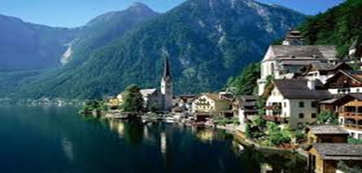
ნორვეგია
უნივერსიტეტს აქვს სამედიცინო პუნქტი, სადაც ნებისმიერი სტუდენტი იღებს სახელმწიფო სამედიცინო მომსახურებას.
სტუდენტი, საკუთარი საჭიროების გამჟღავნებისთანავე, გადამისამართდება სამედიცინო პუნქტის ზოგადი პროფილის ექიმთან, რომელიც ამზადებს დასკვნას უნივერსიტეტისათვის.
დასკვნაში მკაფიოდ არის განსაზღვრული სტუდენტის ჯანმრთელობის მდგომარეობა, დარღვევა თუ სპეციალური საგანმანათლებლო საჭიროება.
დასკვნა წარედგინება შესაბამისი დეპარტამენტის საგამოცდო ცენტრს, უნივერსიტეტის მისაწვდომობის ცენტრს, რომლებიც პასუხისმგებელნი არიან სტუდენტისათვის თანაბარი პირობების უზრუნველყოფაზე.
საუნივერსიტეტო მისაწვდომობის ცენტრი, სტუდენტთან გასაუბრებისა და საჭიროების შემთხვევაში, მისი შეფასების საფუძველზე განსაზღვრავს, თუ რა ტიპის ტექნიკური აღჭურვილობა, როგორი ცვლილებები გარემოში და რა ფორმით მიწოდებული სასწავლო მასალა ესაჭიროება სსსმ სტუდენტს.

Slide 12

ნორვეგია
აქვთ სწორი ხედვა და მატერილური ბაზა:
სხვადასხვა თანამედროვე ტექნოლოგიებით აღჭურვილი ოთახი, სადაც სსსმ სტუდენტებისათვის შესაძლებელია საგამოცდო მასალის მომზადება;
სამეცადინო ოთახებსა და ბიბლიოთეკებში სსსმ სტუდენტებისათვის იმავე სივრცეში ან ცალკე ოთახში გამოყოფილი ადგილები, სადაც საჭირო აღჭურვილობაა განთავსებული (სპეციალური მაუსი, ელექტრო გამადიდებელი, ეკრანის წამკითხველი ხმოვანი პროგრამა და სხვ.).

Slide 13
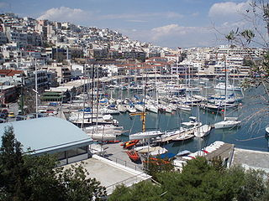
საბერძნეთი
ონლაინ კურსი
შემუშავდა
პირეოსის უნივერსიტეტში
კურსი ეხმარება უმაღლესი საგანმანათლებლო დაწესებულების პროფესორ-მასწავლებლებს, გაზარდონ შშმ/სსსმ სტუდენტების ჩართულობა აკადემიურ პროგრამებში.

Slide 14
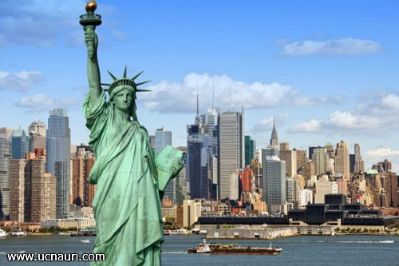
ამერიკა
უმაღლესი განათლების მისაწვდომობა ძირითადად რეგულირდება შეზღუდული შესაძლებლობის მქონე ამერიკელთა აქტით (Americans with disability Act);
სტუდენტის ვალდებულებაა სწავლის დაწყებამდე განაცხადოს სპეციალური საგანმანათლებლო საჭიროების შესახებ და ითანამშრომლოს შესაბამის სამსახურთან.
უნივერსიტეტები უზრუნველყოფენ დამატებითი სპეციალისტის ჩართულობას (ჟესტური ენის თარჯიმანი, ბრაილის სისტემის სპეციალისტი, საინფრომაციო ტექნოლოგიების სპეციალისტი და სხვა).

Slide 15

უილმინგტონის უნივერსიტეტი
სტუდენტებს სთავაზობს გზამკვლევს;
გზამკვლევი დარღვევების ოთხ ძირითად ჯგუფს გამოყოფს:
დასწავლის უნარის დარღვევა
მობილობის შეზღუდვა ან მხედველობის დარღვევა
სიყრუე/კომუნიკაციის დარღვევები
ფსიქოლოგიური დარღვევები

Slide 16
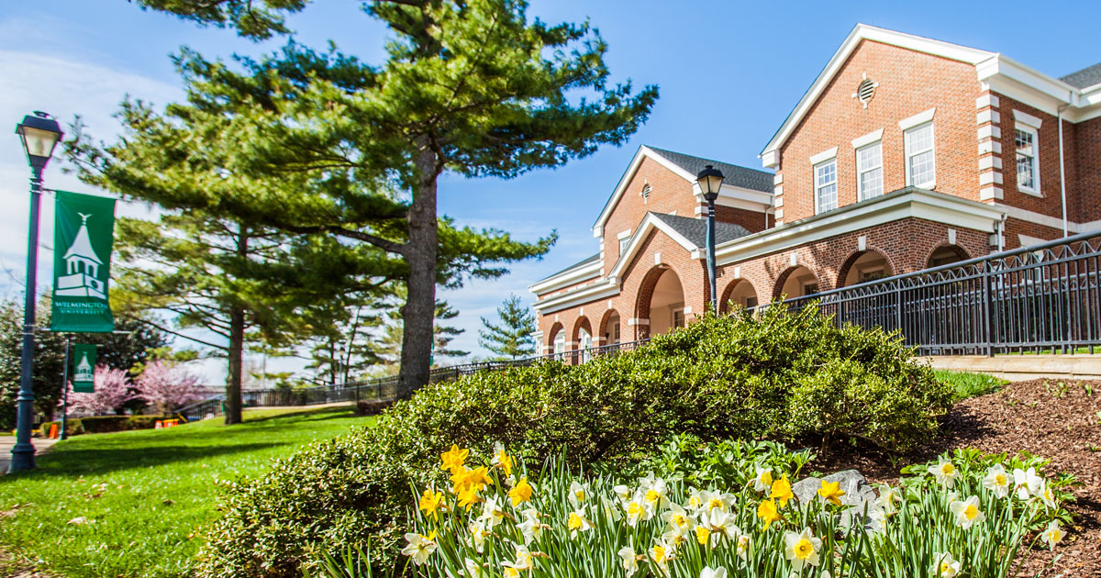
უილმინგტონის უნივერსიტეტი
კანონი უნივერსიტეტისგან მოითხოვს შშმ სტუდენტების პროგრამებში მონაწილეობის თანაბარი შესაძლებლობის მიცემას.
უმაღლესი განათლების საფეხურზე არ იწერება ისგ, არ მარტივდება სასწავლო მასალის თუ ტესტების სირთულე.
უნივერსიტეტი უზრუნველყოფს მისაწვდომობას.
უნივერსიტეტში ჰყავთ აკომოდაციის ინსტრუქტორი.

Slide 17
უილმინგტონის უნივერსიტეტი შშმ/სსსმ სტუდენტთა ხელშეწყობის საშუალებები
სხვადასხვა მხარდაჭერის სერვისი;
აუდიტორიაში კონკრეტული ადგილი;
მეცადინეობების აუდიო/ვიდეო ჩანაწერის გაკეთება;
ტესტის დასაწერად სხვა სივრცის გამოყოფა;
ტესტის და სხვა სამუშაოების დროს დამატებითი დრო;
ლექსიკონის ან გრამატიკული შეცდომების ავტო-კორექტორის (ე.წ. spell check) გამოყენება;
ჟესტური ენის თარჯიმანი;
წამკითხველი/ჩანაწერების გამკეთებელი;
დამხმარე საშუალებების გამოყენება;
მეცადინეობების დროს მცირე შესვენებების გამოყენება;
სასწავლო მასალების და ტესტირების ფორმატის ცვლილება.

Slide 18
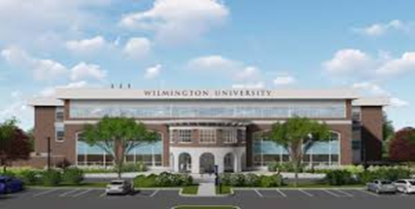
უილმინგტონის უნივერსიტეტი
თუ სტუდენტს აქვს კონსპექტის გაკეთების, აუდიო-ვიდეო ჩანაწერების სირთულე, ჯგუფიდან შეირჩევა ადამიანი კოორდინატორის მიერ, რომელიც გააკეთებს ჩანაწერებს ანაზღაურებით ან მოხალისეობრივად.
თუ სტუდენტს სურს ინფორმაცია მისი სპეციალური საჭიროების შესახებ დარჩეს უცნობი, მაშინ ის ჩანაწერებს მიიღებს კოორდინატორის საშუალებით.
პირადი ასისტენტის სერვისის საჭიროებისას სტუდენტი ხარჯებს თავად ფარავს.
სტუდენტმა ორი კვირით ადრე აცნობოს უნივერსიტეტს მეცადინეობებზე დამატებით ადამიანის დასწრების შესახებ.

Slide 19

საქართველოს უმაღლესი საგანმანათლებლო დაწესებულებები
კვლევებით, უსდ-ებში შშმ/სსსმ მოსწავლეთა სწავლების ცალკეული გამოცდილება არსებობს. ჰყავთ ინკლუზიური განათლების კოორდინატორი.
იგი პასუხისმგებელია:
შშმ/სსსმ სტუდენტებისადმი ინდივიდუალური მიდგომის უზრუნველყოფაზე;
სასწავლო მასალების მისაწვდომობის უზრუნველყოფაზე;
ლექტორების ინფორმირებაზე;
სწავლის პროცესში გამოვლენილი ბარიერების აღმოფხვრაზე.

Slide 20
ააიპ ‘’მარიანის’’ მიერ ჩატარდა კვლევა შშმ და სსსმ სტუდენტების ინკლუზიაში არსებული ბარიერების გამოვლენა’’
მკვლევრებმა შეისწავლეს და გააანალიზეს ის სირთულეები, რასაც შშმ/სსსმ სტუდენტები აწყდებიან უმაღლესი განათლების მიღებისა პროცესში;
გამოყვეს სტუდენტთა პრიორიტეტები

Slide 21

სტუდენტთა პრიორიტეტები:
ადმინისტრაციის მზაობა და დამოკიდებულებები;
სასწავლო მასალები;
გამოცდებისა და შეფასების სხვა კომპონენტების მისაწვდომობა;
ლექტორების ცნობიერება, დამოკიდებულებები და მიდგომები;
მატერიალური ბაზა _ ინფრასტრუქტურა უნივერსიტეტის შენობაში და მის მიმდებარედ, დამხმარე ტექნიკური აღჭურვილობა;
ინფორმაციის მისაწვდომობა (ვებგვერდის, ელექტრონული ფოსტისა თუ სხვა ელექტრონული სისტემების);
სტუდენტურ ცხოვრებაში ჩართულობა და სხვა სტუდენტებთან თანასწორი კომუნიკაცია.

Slide 22
ადმინისტრაციის მზაობა და დამოკიდებულება
აუცილებელია შშმ/სსსმ სტუდენტებისათვის თანასწორი, ღირსეული და მათ საჭიროებებზე მორგებული სასწავლო გარემოს და რესურსების უზრუნველყოფა;
მხედველობის დარღვევის მქონე სტუდენტებს ესაჭიროებათ სასწავლო მასალის არსებობა ალტერნატიულ ფორმატში (ტექსტი ელექტრონულად, აუდიო ფორმატში ან ბრაილის შრიფტით); უნივერსიტეტმა უნდა შექმნას ალტერნატიული ფორმატის სასწავლო მასალის ერთიანი ბაზა.

Slide 23
გამოცდებისა და შეფასების სხვა კომპონენტების მისაწვდომობა
იგულისხმება არა შინაარსის გამარტივება, არამედ ფორმის ცვლილება:
სმენის დარღვევის მქონე სტუდენტისათვის - დავალების დაწერა;
მხედველობის დარღვევის მქონე სტუდენტისათვის - გაზრდილი შრიფტით დაბეჭდილი ტესტი;
დასწავლის უნარის დარღვევის დაქვეითების მქონე სტუდენტისათვის - გამოცდის ზეპირად ჩაბარება,
ფსიქოსოციალური საჭიროების მქონე სტუდენტისათვის - ნაკლებად სტრესული გარემო დავალების წარსადგენად ან წერითი სამუშაოს შესასრულებლად.
გამოცდების დროს მნიშვნელობას იძენს:
საჭიროებისას სსსმ სტუდენტისათვის ცალკე საგამოცდო ოთახის გამოყოფა;
გამოცდის ელექტრონულ ფორმატში - კომპიუტერით ჩაბარება;
საგამოცდო დროის გაზრდა;
განათების მორგება.

Slide 24

უდიდესი მნიშვნელობა ენიჭება ლექტორების მიდგომებს
თითოეულ სტუდენტს სჭირდება ინდივიდუალურად მიდგომა;
შშმ/სსსმ პირებს არ სჭირდებათ შეღავათები.

Slide 25
მატერიალური ბაზა
უმაღლესი საგანმანათლებლო დაწესებულებების შენობების აშენებისა და / ან რემონტისას, გათვალისწინებული უნდა იყოს უნივერსალური დიზაინის პრინციპები.
შშმ/სსსმ სტუდენტების გარკვეულ ნაწილს ესაჭიროება დამხმარე საშუალებები - გამადიდებელი მოწყობილობა, ბრაილის საწერი საშუალებები, თეთრი ხელჯოხი, ყავარჯენი და სხვა.

Slide 26
ინფორმაციის მისაწვდომობა
სავალდებულოა შშმ/სსსმ სტუდენტებისთვის სრულად მისაწვდომი იყოს :
უმაღლესი სასწავლებლების მიერ გამოყენებული ყველა ვებგვერდი;
ელექტრონული ფოსტა;
დავალებების წარსადგენი ელექტრონული სისტემები.
(გაეროს შშმ პირთა უფლებების კონვენცია)

Slide 27
სტუდენტურ ცხოვრებაში ჩართულობა და სხვა სტუდენტებთან თანასწორი კომუნიკაცია
ფსიქო-სოციალური საჭიროების მქონე სტუდენტს შესაძლოა დიდი სტრესის დროს გაუმწვავდეს მდგომარეობა, რამაც გაურთულოს ურთიერთობები ლექტორებთან და სტუდენტებთან.
მნიშვნელოვანია სტუდენტების ცნობიერების ამაღლება; სათანადოდ ინფორმირება.

Slide 28
2018 წელს შშმ/სსსმ პირთათვის უმაღლესი განათლების ხელმისაწვდომობის ხარისხის დადგენის მიზნით ჩატარებული კვლევა
კვლევის ამოცანა: უმაღლეს საგანმანათლებლო დაწესებულებებში შშმ/სსსმ პირთათვის ხარისხიანი განათლების უზრუნვეყოფის პირობების ანალიზი, საჭირო რეკომენდაციების შემუშავება
დაკვირვების მეთოდით კვლევის პროცესში შეფასდა 3 უმაღლესი დაწესებულების ფიზიკური გარემოს მოწყობა და მატერიალურ-ტექნიკური ბაზა;
ჩაღრმავებული ინტერვიუს მეთოდით გამოკითხული იქნა უსდ-ების ადმინისტრაციის წარმომადგენლები, სასწავლო პროცესების მართვის მენეჯერები, თვითმმართველობის პრეზიდენტები, აჭარის ავტონომიური რესპუბლიკის განათლების, კულტურისა და სპორტის სამინისტროს მულტიდისციპლინარული გუნდის წევრი, შშმ/სსსმ პირები.
(„უმაღლესი განათლების ხელმისაწვდომობა შშმ/სსსმ პირებისათვის“; სამაგისტრო ნაშრომი; ავტორი რენა ზოიძე, ხელმძღვანელი ასოც. პროფესორი მარინე გურგენიძე)

Slide 29
კვლევის დროს გამოიკვეთა შემდეგი ძირითადი პრობლემები:
უმაღლესი საგანმანათლებლო დაწესებულებები ნაკლებად არიან მზად შშმ/სსსმ (განსაკუთრებით მხედველობის და სმენის არ მქონე) პირთა მისაღებად.
კვლევის ობიექტი უნივერსიტეტების ნაწილი არაადაპტირებული მატერიალურ-ტექნიკური ბაზისა და ფიზიკური გარემოს გამო ნაწილობრივ არის ხელმისაწვდომი შშმ/სსსმ პირებისათვის;
არ არსებობს შშმ/სსსმ პირთა პრობლემებთან გამკლავების რაიმე სახის სამსახური, რომელიც მხარდაჭერას გაუწევდა შშმ/სსსმ სტუდენტებს საჭიროების შემთხვევაში;
ხშირ შემთხვევაში ლექტორები არ იყენებენ სწორ ტერმინოლოგიას; უნივერსიტეტის პერსონალის მხრიდან არის სიბრალულისა და შეცოდების მომენტები.

Slide 30
რეკომენდაციები
უმაღლეს საგანმანათლებლო დაწესებულებებში მნიშვნელოვანია დაინერგოს ინკლუზიური განათლების მხარდამჭერი სერვისები;
სასარგებლოა ამოქმედდეს მონიტორინგის მექანიზმი, რომელიც კონტროლს გაუწევს შშმ/სსსმ პირებისთვის განათლების ხელმისაწვდომობის არსებულ მდგომარეობას;
მნიშვნელოვანია სახელმწიფოს მხრიდან ხელშეწყობა უმაღლესებში ინკლუზიური განათლების გასახორციელებლად. სასურველია ფინანსური დახმარების გაწევა;
ინკლუზიური განათლების დანერგვისას მნიშვნელოვანია ევროპის გამოცდილების გაზიარება.

Slide 31
პრობლემათა გადაჭრის შესაძლო გზა საქართველოში უმაღლესი განათლების მისაწვდომობის მოდელის შესაბამისად
მისაწვდომობის ცენტრი
მკვლევარები მიიჩნევენ, რომ შშმ/სსსმ პირთა საქართველოს უმაღლეს საგანმანათლებლო დაწესებულებებში ინკლუზიის ხელშესაწყობად მნიშვნელოვანია მისაწვდომობის ცენტრის გახსნა.

Slide 32
მკვლევარები მისაწვდომობის ცენტრის მიზნებად მოიაზრებს:
შეიმუშაოს კონკრეტული უსდ-ის სტრუქტურის და პროცედურების შესაბამისი გეგმა, რათა მოხდეს შშმ/სსსმ სტუდენტების დროული იდენტიფიცირება;
შეიმუშაოს ინდივიდუალური საჭიროებების დროული და ობიექტური შეფასების ფორმა;
დაგეგმოს ინდივიდუალური ჩარევა და განსაზღვროს საჭირო სერვისები, მატერიალური, ადამიანური რესურსები;
შეიმუშაოს ტრანზიციის პროცესების (ჩარიცხვა, მობილობა, სტუდენტის სტატუსის აღდგენა) მაქსიმალურად ეფექტიანად მართვის სტრატეგია;
(უმაღლესი განათლების მისაწვდომობის მოდელი)

Slide 33
მკვლევარები მისაწვდომობის ცენტრის მიზნებად მოიაზრებს:
მოახდინოს აკადემიური და ადმინისტრაციული პერსონალის ინფორმირება სტუდენტის ინდივიდუალური საჭიროებების შესახებ კონფიდენციალობის საკითხების გათვალისწინებით;
იზრუნოს უსდ-ს აკადემიური თუ ადმინისტრაციული პერსონალის და სტუდენტების ცნობიერების ამაღლებაზე;
მოახდინოს სტუდენტის დროული დაკავშირება საჭირო შიგა თუ გარე სერვისთან;
გაუწიოს კონსულტირება სსსმ და/ან შშმ სტუდენტებს არსებული ხელშეწყობის სერვისების შესახებ
(უმაღლესი განათლების მისაწვდომობის მოდელი)

Slide 34
მკვლევარები მისაწვდომობის ცენტრის მიზნებად მოიაზრებს:
შეასრულოს ინფორმაციის გამტარის როლი ადმინისტრაციას, აკადემიურ პერსონალს, სხვადასხვა დეპარტამენტს-სამსახურს და სტუდენტს შორის;
გაუწიოს კვალიფიციური კონსულტაცია უსდ-ს ადმინისტრაციას არსებული გამოწვევების თანამედროვე გადაჭრის გზების შესახებ;
მოიწვიოს დამატებითი სპეციალისტი; რეკომენდაციის მიღების მიზნით მიმართოს იმ ორგანიზაციებს, რომელთაც აქვთ შესაბამისი ცოდნა და კონკრეტულ საკითხებზე მუშაობის გამოცდილება (დარღვევის სპეციფიკური ფორმები, განსხვავებული მდგომარეობები, განვითარების თავისებურებები);
შეარჩიოს აკომოდაციის შესაბამისი ფორმა სტუდენტის ინდივიდუალური საჭიროებების შესაბამისად, დაგეგმოს და განახორციელოს მისაწვდომობის გაზრდისთვის საჭირო აქტივობები;
შეარჩიოს საჭირო დამხმარე საშუალებები და ლობირება გაუწიოს შეძენის/ქირაობის/თხოვების პროცესს;
(უმაღლესი განათლების მისაწვდომობის მოდელი)

Slide 35
მკვლევარები მისაწვდომობის ცენტრის მიზნებად მოიაზრებს:
ჩაატაროს ფიზიკური გარემოს ანალიზი მისაწვდომობის კუთხით, განსაზღვროს განსახორციელებელი სამუშაოები უნივერსალური დიზაინის პრინციპების გათვალისწინებით და გაუწიოს ლობირება შესაბამისი ღონისძიებების გატარებას;
ჩაატაროს უსდ-ს შიდა რეგულაციების, დებულებების და დადგენილებების ანალიზი, საჭიროების შემთხვევაში მოახდინოს ცვლილებების შეტანის ინიცირება/ლობირება;
მუდმივად იზრუნოს სასწავლო მასალების მისაწვდომი ფორმატით არსებობის უზრუნველყოფაზე ყველა საგანმანათლებლო პროგრამის მიმართულებით (საკითხავი მასალები აუდიო/ელექტრონული/ბრაილის შრიფტით/გადიდებული შრიფტით; სასწავლო ვიდეოები სურდო თარგმანით/აუდიოაღწერით და სხვა);
შეიმუშაოს რეკომენდაციები აკადემიურ პროცესებს მიღმა სტუდენტურ აქტივობებში ჩართვის შესახებ და ითანამშრომლოს შესაბამის სამსახურებთან თუ ჯგუფებთან;
(უმაღლესი განათლების მისაწვდომობის მოდელი)

Slide 36
მკვლევარები მისაწვდომობის ცენტრის მიზნებად მოიაზრებს:
შეიმუშავოს რეკომენდაციები სტუდენტური საცხოვრებლის მისაწვდომობის გაზრდის და სტუდენტთა სხვა საჭიროებების უზრუნველყოფის შესახებ;
შეიმუშავოს შიდა და გარე რეფერირების პროცედურების სტრუქტურა და დოკუმენტაცია. საჭიროების შემთხვევაში განახორციელოს რეფერირება;
დაუკავშირდეს გამომცემლებს და საავტორო უფლებების მფლობელებს სასწავლო მასალების ხელმისაწვდომი ფორმატით მოწოდების უზრუნველსაყოფად;
მოახდინოს უნივერსიტეტში არსებული მეთოდოლოგიის გადახედვა და ჰარმონიზება სახელმწიფო კანონმდებლობასთან და სხვა რეგულაციებთან მიმართებით. ასევე საერთაშორისო გამოცდილების გაზიარება და განახლებული მეთოდოლოგიების დანერგვა;
(უმაღლესი განათლების მისაწვდომობის მოდელი)

Slide 37
ცენტრის სტრუქტურა და პროფესიული რესურსი
მისაწვდომობის ცენტრს დასჭირდება ერთი ან რამდენიმე მუდმივი თანამშრომელი
(უმაღლესი განათლების მისაწვდომობის მოდელი)

Slide 38
მოწვეულ თანამშრომლებს შორის შესაძლოა იყვნენ:
ჟესტური ენისა და მეტყველების პედაგოგი; ჟესტური ენის თარჯიმანი (სურდოთარჯიმანი);
ტექსტების ოპერატორი (მისაწვდომ ფორმატში გადამყვანი); ბრაილის სისტემის სპეციალისტი; წამკითხველი;
უნივერსალური დიზაინის ექსპერტი;
მობილობისა და ორიენტაციის სპეციალისტი; ასისტენტი;
ნეიროფსიქოლოგი-კონსულტანტი;
გამცილებელი; კომუნიკაციის სპეციალისტი; გამცილებელ და ასისტენტ ცხოველთა სპეციალისტი;
ოკუპაციური თერაპევტი;
ვებ-დეველოპერი; საინფორმაციო ტექნოლოგიების სპეციალისტი - სპეციფიკური პროგრამების გამოყენების კომპეტენციით;
აუდიოაღწერის და აუდიო-წიგნების ჩაწერის სპეციალისტი; ციფრული ფორმატის კონსულტანტი; დამხმარე ტექნოლოგიების სპეციალისტი;

Slide 39
ფინანსური მხარე
საკუთარი ბიუჯეტი
სხვადასხვა საერთაშორისო ორგანიზაციები
ფონდები
ადგილობრივი თუ უცხოური ბიზნესი
საერთაშორისო დონორები, ხშირად, ფინანსური რესურსის გარდა, ექსპერტულ მომსახურებასაც სთავაზობენ გრანტის მიმღებებს.
(უმაღლესი განათლების მისაწვდომობის მოდელი)

Slide 40
გამოყენებული ლიტერატურა
1.საქართველოს კანონი უმაღლესი განათლების შესახებ; http://mes.gov.ge/publicInfo/wp-content/uploads/2013/12/უმაღლესი-განათლების-შესახებ-საქართველოს-კანონი..pdf;
2. საქართველოს კანონი ზოგადი განათლების შესახებ, II თავი, მუხლი 7, პუნქტი 3
3. საქართველოს კანონი პროფესიული განათლების შესახებ, თავი V, მუხლი 23, პუნქტი 1
4. საქართველოს მთავრობის დადგენილება №41; 2014 წლის 6 იანვარი; ქ. თბილისი; შეზღუდული შესაძლებლობის მქონე პირებისათვის სივრცის მოწყობისა და არქიტექტურული და გეგმარებითი ელემენტების ტექნიკური რეგლამენტის დამტკიცების თაობაზე
5. უმაღლესი საგანმანათლებლო დაწესებულების ავტორიზაციის სტანდარტები; დანართი №3; საქართველოს განათლებისა და მეცნიერების მინისტრის 2018 წლის 31 იანვრის ბრძანება №07/ნ - ვებგვერდი, 31.01.2018 წ; http://eu.edu.ge/sites/default/files/2018-03/საგანმანათლებლო%20დაწესებულებების%20ავტორიზაციის%20დებულება%202.pdf
6.უმაღლესი განათლების ხელმისაწვდომობა შშმ/სსსმ პირებისათვის; სამაგისტრო ნაშრომი; ავტორი რენა ზოიძე; მეცნიერ-ხელმძღვანელი ასოც. პროფესორი მარინე გურგენიძე
7. უმაღლესი განათლების მისაწვდომობის მოდელი; 2018
8. შეზღუდული შესაძლებლობის მქონე პირთა უფლებების კონვენცია; გაერთიანებული ერების ორგანიზაციის 2006 წლის 13 დეკემბერი;

Slide 41

გმადლობთ ყურადღებისთვის!

